Slide 1
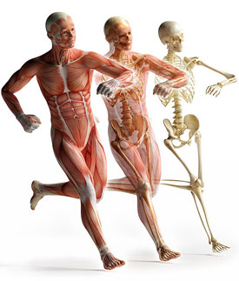
Аномалії і варіанти будови органів
опорно-рухової системи

Slide 2
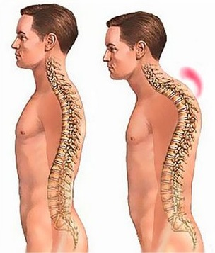
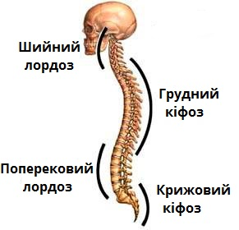
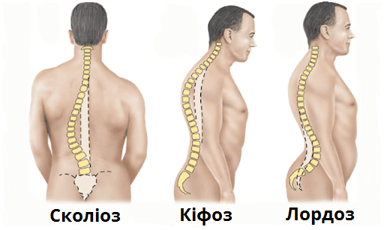
Викривлення хребта

Slide 3
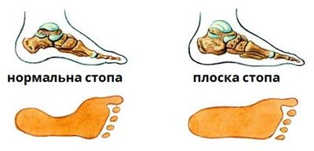
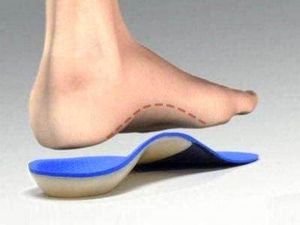
Плоскостопість

Slide 4
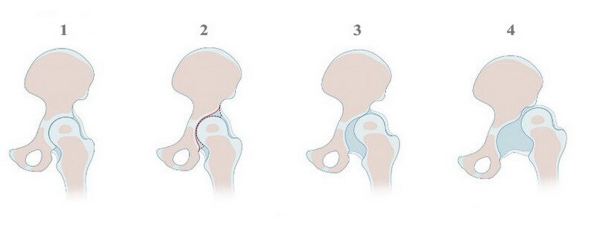
Дисплазія кульшового суглоба
Норма
Нестабільність
(предвивих)
Підвивих
Вивих

Slide 5
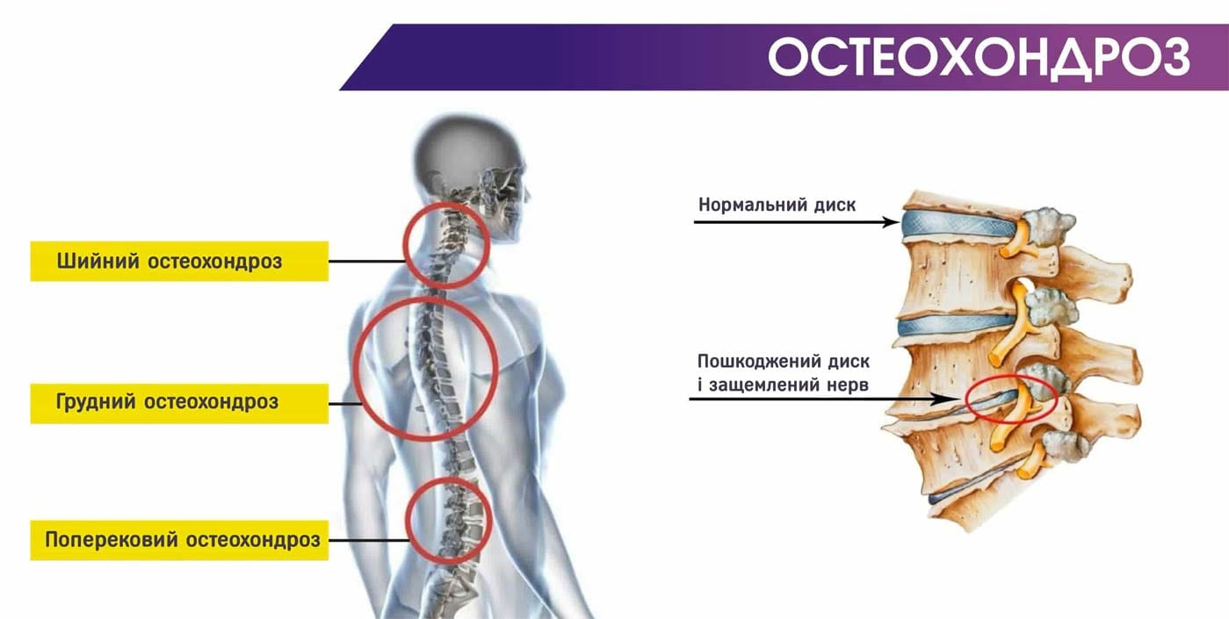
Остеохондроз

